Slide 1
Презентация по английскому языку
Описание внешности человека
3 класс
Урок 54, УМК М.З.Биболетова
Шайдурова Валентина Федоровна
Учитель английского языка
ГБОУ «Школа №106»
Санкт-Петебург
2015

Slide 2
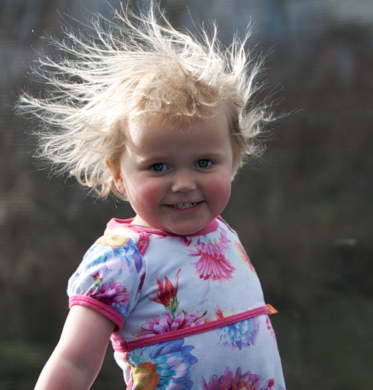
Содержание
Слова и фразы для описания внешности человека
2. Картинки для писания внешности

Slide 3
I
We
You have got
They
He
She has got
It

Slide 4
round / oval face
green / brown/blue eyes
big /small ears
dark / fair / blond hair
merry / funny / sad face
kind / beautiful / angry face

Slide 12
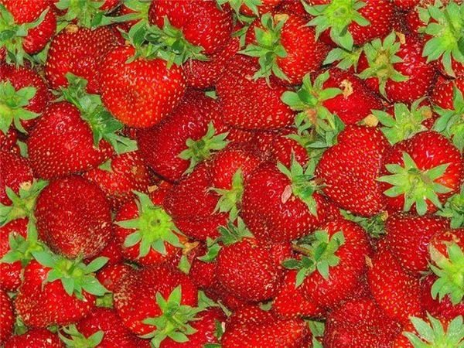
Good Work!
Thank you!

